Slide 1

STULZ 精密空调操作培训
培训讲师：
培训日期：

Slide 2
01
培训目标及空调的简介
02
空调的组成
03
空调开关机操作
04
水冷空调参数设定
05
工作状态查看
06
历史报警查看

Slide 3
培训目标
培训目的
本课程针对润泽科技数据中心运维团队，暖通系统运维全职人员进行，旨在使相关人员掌握STULZ精密空调操作流程以及安全注意事项等内容，以进一步提高润泽科技数据中心运维人员操作水平。
培训要求
该课程考核合格分数线为90分， 参训人员需要掌握STULZ精密空调开关机以及参数设定的操作步骤，掌握如何查看机组运行状态以及历史事件，确保操作人员熟知熟会，保证操作人员在没有他人指导的情况下能独立操作。

Slide 4
01
培训目标及空调的简介
02
空调的组成
03
空调开关机操作
04
水冷空调参数设定
05
工作状态查看
06
历史报警查看

Slide 5
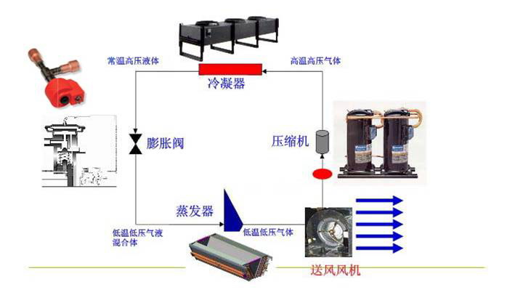
空调的组成

Slide 6
01
培训目标及空调的简介
02
空调的组成
03
空调开关机操作
04
水冷空调参数设定
05
工作状态查看
06
历史报警查看

Slide 7
操作安全注意事项
序号 | 操作前准备工作及回退计划
1 | 操作前需现场确认设备具备操作条件；
2 | 经过相关领导及部门的变更审批流程；
3 | 通报监控室值班人员；
4 | 通报可能受到影响的机房用户部门。
5 | 穿戴必备的个人防护用品，包括长袖工作服、安全鞋、护目镜、防护手套；
6 | 操作前应保证现场整洁，避免影响人员操作。
7 | SOP程序文档；
8 | 检测仪器仪表，万用表1块、钳形电流表1块；
9 | 操作过程中若发生异常，不可强行操作，应立即停止操作，对设备进行恢复或隔离。待查明问题并修复完成后方可继续按照标准操作程序进行操作。

Slide 8
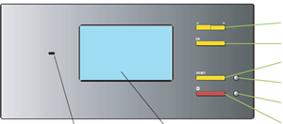
空调操作面板简介
><=选择键
OK=确认键
Reset=确认报警/复位建
LED=报警指示灯
LED=开机/关机指示灯
声音报警器
显示器
=开/关机键
1、进入菜单
在正常显示状态下，用选择键“< >”将光标移到所选菜单，按“OK”键后输入密码，① C7000控制器为4位数字密码，出厂设定为0000。
修改参数，通过选择键“< >”将光标移动到需修改的参数上，按“OK”键后即可通过选择键“< >”进行修改，修改完毕按“OK”键确认。退出菜单需将光标移到“回上”按“OK”键。
2、报警复位
产生报警后，报警信息显示在屏幕上，RESET(复位)键旁的报警红灯亮，按一下复位键“RESET”,消除报警声音，按第二下复位键“RESET”,报警信息清除，报警灯灭。

Slide 9
开/关机操作流程
><=选择键
开机操作流程：
1.检查并确认对应精密空调配电柜已上电，且配电参数满足空提运行要求；
2.检查并确认精密空调外观正常，且空调无漏水现象，空调各部件无损坏、无缺失；
3.检查并确认加湿罐水位正常，无缺水、无满溢；
4.检查并确认精密空调过滤网是否正常，确保过滤网无缺失、结晶、摆放整齐等；
5.检查并确认精密空调压缩机、风机、加湿器、电加热、弱电控制开关已开启；
6.根据待开启精密空调编号，确定该精密空调对应的配电柜断路器位置；
7.将精密空调上级配电柜开关闭合；
8.闭合精密空调内部电源开关；
9.检查并确认精密空调面板灯亮起，精密空调主板指示灯亮起；
10.检查并确认控制面板内温湿度设定参数、冷媒压力参数等正常；
11.按下精密空调启动按钮；
12.检查并确认精密空调绿色指示灯亮起；
13.检查风机接触器吸合、风机启动情况是否正常，启动后面板无风机故障报警信息；
14.检查压缩机启动，确认压缩机运行声音、振动等情况正常，面板无报警信息；
15.检查并确认控制面板中冷凝压力、蒸发压力数值在正常值范围；
16.检查并确认精密空调运行电流正常；
17.本次操作完成。
OK=确认件
Reset=确认报警/复位建
LED=报警指示灯
LED=开机/关机指示灯
声音报警器
显示器
=开/关机键
关机操作流程：
1.检查该空调当前运行状态；
2.按下精密空调关机按钮；
3.检查并确认精密空调绿色指示灯熄灭；
4.检查并确认精密空调压缩机、加湿器、电加热器已关闭；
5.关机延时约2分钟后，检查并确认风机停止运行；
6.手动断开精密空调电源总开关；
7.手动断开精密空调配电柜断路器；
8.检查并确认精密空调各部件及外观正常；
9.本次操作完成。

Slide 10
01
培训目标及空调的简介
02
空调的组成
03
空调开关机操作
04
水冷空调参数设定
05
工作状态查看
06
历史报警查看

Slide 11
操作安全注意事项
序号 | 操作前准备工作及回退计划
1 | 操作前需现场确认设备具备操作条件；
2 | 经过相关领导及部门的变更审批流程；
3 | 通报监控室值班人员；
4 | 通报可能受到影响的机房用户部门。
5 | 穿戴必备的个人防护用品，包括长袖纯棉工作服、安全鞋、护目镜、防护手套；
6 | 操作前应保证现场整洁，避免影响人员操作。
7 | SOP程序文档；
8 | 操作过程中若发生异常，不可强行操作，应立即停止操作，对设备进行恢复或隔离。待查明问题并修复完成后方可继续按照标准操作程序进行操作。

Slide 12
回风温度设定
第一步
返回 |  | 信息 |  | 操作 |  | 配置
第二步
返回 |  | 操作
第三步
返回 |  | 数值
室内
21.5℃
50％
☀
数值
气流
部件
水
系统
密码
 | Unit name | 1 | 11:20
 | Unit name | 1 | 11:21
 | Unit name | 1 | 11:22
第四步
返回 |  | 气流
第五步
返回 |  | 温度
1.打开精密空调面板主界面；
2.按下精密空调右方向键，将光标移动至“操作”选项，按下OK键；
3.正确输入密码，按下OK键；
4.按下精密空调下方向键，将光标移动至“数值”选项界面，点击OK键；
5.按下精密空调下方向键，将光标移动至“气流”选项界面，点击OK键；
6.按下精密空调下方向键，将光标移动至“温度”操作选项，按下OK键；
7.按下精密空调下方向键，将光标移动至“设定值”数值，按下OK键；
8.将光标移动至“20.0℃”通过上下方向键修改数值，修改完成后，按下OK键；
9.温度数值修改完毕后，一直将光标移动至返回选项，按下OK键，
直至返回主界面；
10.本次温度参数设定操作完毕。
温度
设定值 | 20.0℃ | 20.0℃
 | 最小 | 最大
室内 | 5.0℃ | 35.0℃
延时 | 30s | 30s
送风 | 5.0℃ | 35.0℃
延时 | 30s | 30s
压力
 | Unit name | 1 | 11:23
 | Unit name | 1 | 11:24

Slide 13
回风湿度设定
第一步
返回 |  | 信息 |  | 操作 |  | 配置
第二步
返回 |  | 操作
1.打开精密空调面板主界面；
2.按下精密空调右方向键，将光标移动至“操作”选项，按下OK键；
3.正确输入密码，按下OK键；
4.按下精密空调下方向键，将光标移动至“数值”选项界面，点击OK键；
5.按下精密空调下方向键，将光标移动至“气流”选项界面，点击OK键；
6.按下精密空调下方向键，将光标移动至“湿度”操作选项，按下OK键；
7.按下精密空调下方向键，将光标移动至“设定值”的数值，按下OK键；
8.通过上下方向键修改数值，修改完成后，按下OK键；
9.湿度数值修改完毕后，一直将光标移动至返回选项，按下OK键，直至返回主界面；
10.本次温度参数设定操作完毕。
室内
21.5℃
50％
☀
数值
部件
系统
密码
 | Unit name | 1 | 11:20
 | Unit name | 1 | 11:23
第三步
返回 |  | 数值
第四步
返回 |  | 气流
第五步
返回 |  | 湿度
气流
温度
设定值 | 55.0％ | 45.0％
 | 最小 | 最大
室内 | 5.0％ | 90.0％
延时 | 30s | 30s
送风 | 5.0％ | 90.0％
延时 | 30s | 30s
水
湿度
压力
 | Unit name | 1 | 11:22
 | Unit name | 1 | 11:24
 | Unit name | 1 | 11:25

Slide 14
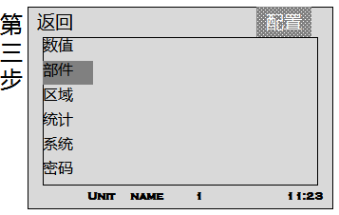
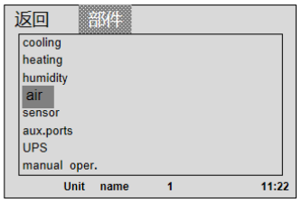
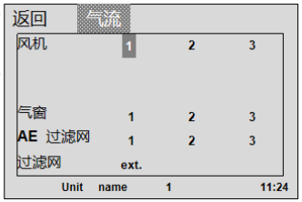
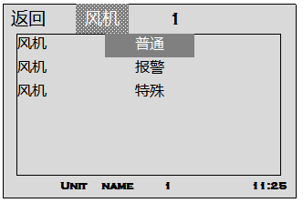
空调风速设定
第一步
返回 |  | 信息 |  | 操作 |  | 配置
第二步
返回 |  |  |  |  |  | 配置
室内
21.5℃
50％
☀
 | 密码
 | 0000
 | Unit name | 1 | 11:20
 | Unit name | 1 | 11:23
第四步
第五步
第六步

Slide 15

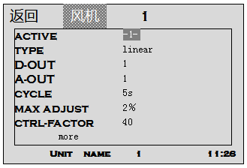
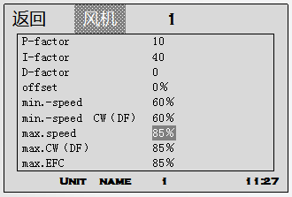
空调风速设定
第七步
1.打开精密空调面板主界面；
2.按下精密空调右方向键，将光标移动至“配置”选项，按下OK键；
3.正确输入密码，按下OK键；
4.按下精密空调下方向键，将光标移动至“部件”选项界面，点击OK键；
5.按下精密空调下方向键，将光标移动至“air”选项界面，点击OK键；
6.按下精密空调下方向键，将光标移动至“风机”选项界面，按下OK键；
7.按下精密空调下方向键，将光标移动至“1”选项界面，按下OK键；
8.按下精密空调下方向键，将光标移动至“普通”选项界面，按下OK键；
9.按下精密空调下方向键，将光标移动至“max.speed”选项界面中的“85％”，按下OK键；
10.通过上下方向键修改数值，修改完成后，按下OK键；
11.风速数值修改完毕后，一直将光标移动至返回选项，按下OK键，
直至返回主界面；
12.本次温度参数设定操作完毕。
注：列间空调的风速设置需要将第五步中的风机“1”“2”“3”分别设置。
注：M1-ASD1460CW2U型空调设置风速选择min-speed CW(DF),max.CW(DF)设置最小和最大风速。
第八步

Slide 16
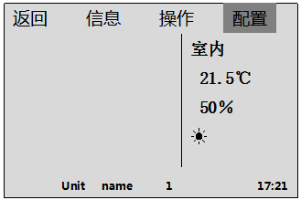
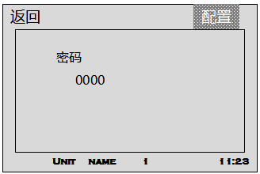
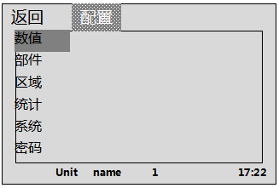
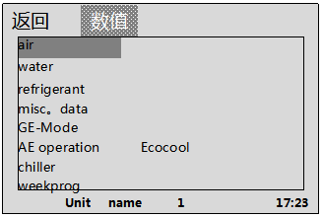
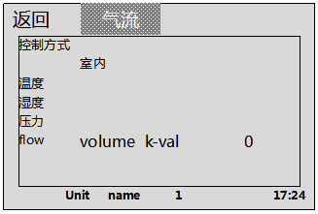
控制方式设定
第一步
第二步
第三步
第四步
第五步
1.打开精密空调面板主界面；
2.按下精密空调右方向键，将光标移动至“配置”选项，按下OK键；
3.正确输入密码，按下OK键；
4.按下精密空调下方向键，将光标移动至“数值”选项界面，点击OK键；
5.按下精密空调下方向键，将光标移动至“air”选项界面，点击OK键；
6.按下精密空调下方向键，将光标移动至“控制方式”操作选项，按下OK键，选择“室内”选项。
7.本次设定操作完毕。

Slide 17
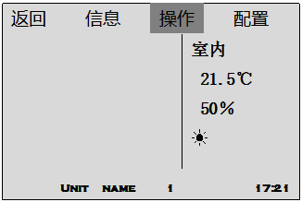
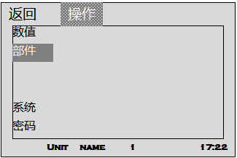
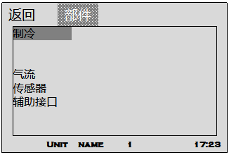
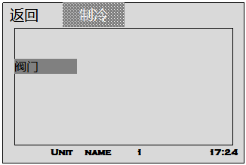
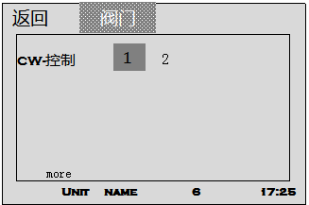
cw阀门关闭温度设定
第一步
第二步
第三步
第四步
第五步
第六步

Slide 18
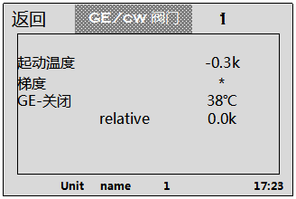
cw阀门关闭温度设定
第七步
1.打开精密空调面板主界面；
2.按下精密空调右方向键，将光标移动至“操作”选项，按下OK键；
3.正确输入密码，按下OK键；
4.按下精密空调下方向键，将光标移动至“部件”选项界面，点击OK键；
5.按下精密空调下方向键，将光标移动至“制冷”选项界面，点击OK键；
6.按下精密空调下方向键，将光标移动至“阀门”选项界面，按下OK键；
7.按下精密空调下方向键，将光标移动至“1”选项界面（备注：数值“1”为1#cw水阀门，数值“2”为2#cw水阀门.），按下OK键；
8.按下精密空调下方向键，将光标移动至“GE-关闭”选项界面，按下OK键；
9.通过上下方向键修改数值，修改完成后，按下OK键；
10.cw水阀门关闭温度修改完毕后，一直将光标移动至返回选项，按下OK键，直至返回主界面；
11.本次设定操作完毕。

Slide 19
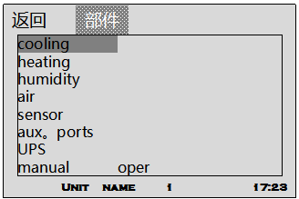
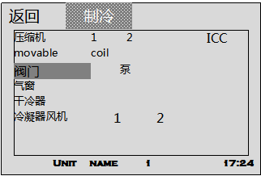
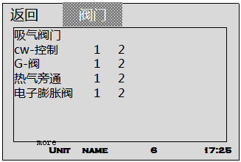
CW阀门控制方式设定（A5-M1）
第一步
第二步
第三步
第四步
第五步
第六步

Slide 20
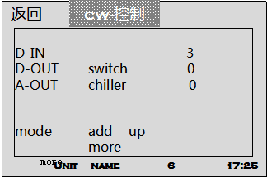
CW阀门控制方式设定（A5-M1）
第七步
1.打开精密空调面板主界面；
2.按下精密空调右方向键，将光标移动至“配置”选项，按下OK键；
3.正确输入密码，按下OK键；
4.按下精密空调下方向键，将光标移动至“部件”选项界面，点击OK键；
5.按下精密空调下方向键，将光标移动至“cooling”选项界面，点击OK键；
6.按下精密空调下方向键，将光标移动至“阀门”选项界面，按下OK键；
7.按下精密空调下方向键，将光标移动至“cw-控制”选项界面，按下OK键；
8.按下精密空调下方向键，将光标移动至“mode”选项界面,按下OK键；
9.按下精密空调下方向键，将光标移动至“add up”选项界面(add up为1、2阀门一起控制；separate为1、2阀门分别控制)，按下OK键；
10.通过上下方向键修改选项，修改完成后，按下OK键；
11.cw水阀门关闭温度修改完毕后，一直将光标移动至返回选项，按下OK键，直至返回主界面；
12.本次设定操作完毕。

Slide 21
01
培训目标
02
开机及关机操作
03
机组参数设定
04
工作状态查看
05
历史报警查看

Slide 22
操作安全注意事项
序号 | 操作前准备工作及回退计划
1 | 操作前需现场确认设备具备操作条件；
2 | 经过相关领导及部门的变更审批流程；
3 | 通报监控室值班人员；
4 | 通报可能受到影响的机房用户部门。
5 | 穿戴必备的个人防护用品，包括长袖纯棉工作服、安全鞋、护目镜、防护手套；
6 | 操作前应保证现场整洁，避免影响人员操作。
7 | SOP程序文档；
8 | 操作过程中若发生异常，不可强行操作，应立即停止操作，对设备进行恢复或隔离。待查明问题并修复完成后方可继续按照标准操作程序进行操作。

Slide 23
冷冻水进出水温度查询
第一步
返回 |  | 信息 |  | 操作 |  | 配置
第二步
返回 |  | 信息
第三步
返回 |  | 数值
室内
21.5℃
50％
☀
数值
部件
统计
系统
气流
水
 | Unit name | 1 | 11:21
 | Unit name | 1 | 11:22
 | Unit name | 1 | 11:23
第四步
返回 |  | 水
第五步
返回 |  | 水温 |  | 1
1.在主界面菜单下将光标移动至“信息”菜单选项；
2.按确认键进入“信息”菜单
3.在信息菜单界面下将光标移动至“数值”菜单选项；
4.按确认键进入“数值”菜单；
5.在数值菜单界面下将贯标移动至“温度”菜单选项；
6.按确认键进入“温度”菜单；
5.在数值菜单界面下将贯标移动至“水”菜单选项；
6.按确认键进入“水”菜单；
7.在温度菜单内上下移动光标可查冷冻水进/出水温度及其他数据；
8.查看结束后将光标移动至“返回”选项；
9.按确认键返回上级菜单，直至返回至主菜单界面；
10.本次操作完成。
温度
进水温度 | 1 | 12.1
出水温度 | 1 | 16.5
进水温度 | 2 | *
出水温度 | 2 | *
设定值 | * | 18
设定值 | 修正 | 0
 | Unit name | 1 | 11:24
 | Unit name | 1 | 11:25

Slide 24
风机转速信息查询
第一步
返回 |  | 信息 |  | 操作 |  | 配置
第二步
返回 |  | 信息
第三步
返回 |  | 部件
室内
21.5℃
50％
☀
数值
部件
统计
系统
制冷
气流 |  | 除湿
输入/出信号原始数据
 | Unit name | 1 | 11:21
 | Unit name | 1 | 11:22
 | Unit name | 1 | 11:23
第四步
返回 |  | 气流
第五步
返回 |  | 风机
1.在主界面菜单下将光标移动至“信息”菜单选项；
2.按确认键进入“信息”菜单
3.在信息菜单界面下将光标移动至“部件”菜单选项；
4.按确认键进入“部件”菜单；
5.在同级菜单界面下将贯标移动至“气流”菜单选项；
6.按确认键进入“气流”菜单；
5.在同级菜单界面下将贯标移动至“风机”菜单选项；
6.按确认键进入“风机”菜单；
7.在风机菜单内可查看风机运行风速；
8.查看结束后将光标移动至“返回”选项；
9.按确认键返回上级菜单，直至返回至主菜单界面；
10.本次操作完成。
注：M5-101/102空调三个风机分别显示风速。
数量 |  | 风机 | 1
数量 |  | 气窗 | 0
风机
数量 |  | 1
 | 运行 | 速度
1 | -0- | 0％
 | Unit name | 1 | 11:24
 | Unit name | 1 | 11:25

Slide 25
01
培训目标
02
开机及关机操作
03
机组参数设定
04
工作状态查看
05
历史报警查看

Slide 26
操作安全注意事项
序号 | 操作前准备工作及回退计划
1 | 操作前需现场确认设备具备操作条件；
2 | 经过相关领导及部门的变更审批流程；
3 | 通报监控室值班人员；
4 | 通报可能受到影响的机房用户部门。
5 | 穿戴必备的个人防护用品，包括长袖纯棉工作服、安全鞋、护目镜、防护手套；
6 | 操作前应保证现场整洁，避免影响人员操作。
7 | SOP程序文档；
8 | 操作过程中若发生异常，不可强行操作，应立即停止操作，对设备进行恢复或隔离。待查明问题并修复完成后方可继续按照标准操作程序进行操作。

Slide 27
历史报警查看
第一步
返回 |  | 信息 |  | 操作 |  | 配置
第二步
返回 |  | 信息
1.在主界面菜单下将光标移动至“信息”菜单选项；
2.按确认键进入“信息”菜单
3.在信息菜单界面下将光标移动至“统计”菜单选项；
4.按确认键进入“统计”菜单；
5.在同级菜单界面下将贯标移动至“事件记录”菜单选项；
6.按确认键进入“事件记录”菜单；
7.在事件记录菜单内可查看历史报警及操作记录；
8.查看结束后将贯标移动至“返回”选项；
9.按确认键返回上级菜单，直至返回至主菜单界面；
10.本次操作完成。
室内
21.5℃
50％
☀
数值
部件
统计
系统
 | Unit name | 1 | 11:20
 | Unit name | 1 | 11:20
第三步
返回 |  | 统计
第四步
返回 |  | 事件记录
数据记录 |  | 室内温度
数据记录 |  | 室内温度
事件记录
运行时间
事件 |  | M | d | h | min
事件 | 03/01 | 09:50
事件 | 03/01 | 09:50
事件 | 03/01 | 09:50
事件 | 03/01 | 09:50
事件 | 03/01 | 09:50
 | Unit name | 1 | 11:20
 | Unit name | 1 | 11:20
 | Unit name | 1 | 11:20

